Slide 1
Семинар 1. Мастерская публикаций
«Мастерская публикаций»: Семинар 1: 30.04.2013
Подготовлен в рамках проекта «Разработка системы по развитию блока академических компетенций преподавателей НИУ ВШЭ в Нижнем Новгороде» ИОП КР НИУ ВШЭ 2013
Поршнев А.В.

Slide 2
Идея
Тексты - это часть нашей работы, мы делаем это регулярно и знаем об этом все…
но срочные проекты не дают времени проанализировать свой опыт…
нам надо перестроиться и выйти на новый уровень публикаций…
может мы хотели бы иметь возможность обсуждать свои идеи со студентами и коллегами…
значит есть необходимость в семинаре

Slide 3
План работ (май)
Знакомство (в т.ч. с системой Пег Сингл)
Нахождение (П.Ерофеева) и обезвреживание (А.Поршнев) источников
Исследование – взгляд рецензента и редактора (Е.Осин)
Обсуждение исследований (групповая работа), дневников, технических вопросов
Цель выйти на новый уровень

Slide 4
Привычки эффективные и не очень
Как писать эффективнее
Крайние сроки (регулярность точек отсчета)
Эффективность регулярной работы
Мониторинг результатов (предложение по ведению дневника)
Системы академического письма
Групповая работа

Slide 5
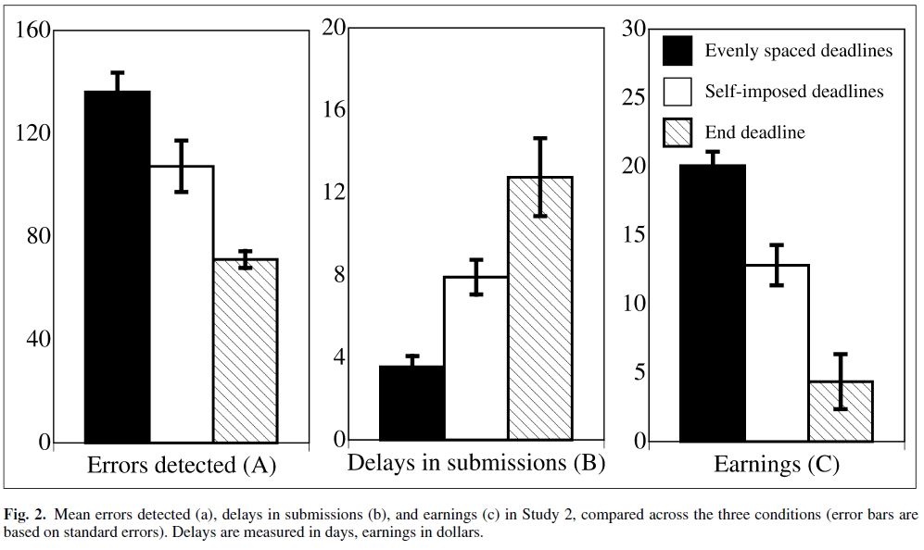
Время, мотивация и крайние сроки
Изменение отношения (с книга легко + выгодно, до трудно и зачем мне это надо?)
Исследование крайних сроков

Slide 6
Эффективность регулярной работы
Optimal Levels of Writing Management: A Re-Analysis of Boice (1983)
Subject A was a 36-year-old male professor, already well established as an author, who reported an inability to write over the previous 6 months. He reported being enthusiastic about employing behavioral principles in the treatment of his writing problem.
Subject B was a 28-year-old male doctoral student who had coauthored two articles with a faculty member in his department but reported feeling unable to write his dissertation. He claimed to have put off the project for over a year. Although he expressed a dislike for behavioral techniques, he asked for rapid placement into a contingency program.
Мониторинг, Решение проблемы «отказа», Поддержка группы, Регулярное обсуждение успехов

Slide 7
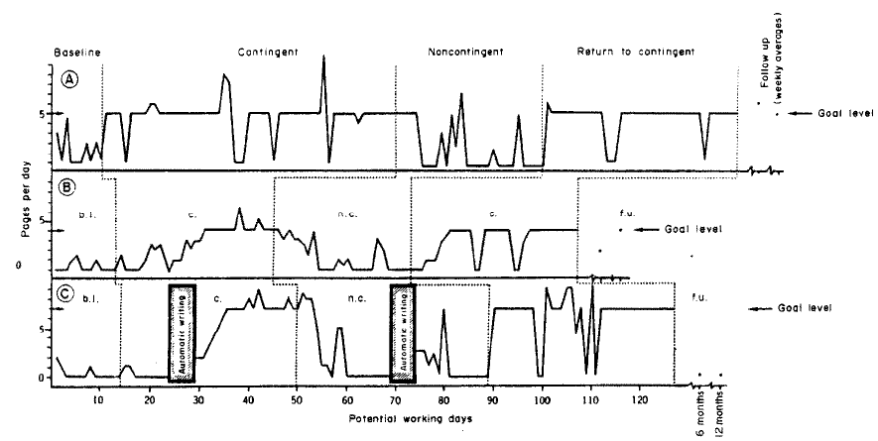
Графики продуктивности для А,B,C

Slide 8
Что в результате? (Boice 1989)
Участники | Среднее число страниц написанных и вычитанных в течении года
Первая группа – пишущие от случая к случаю, в основном большими блоками | 17
Вторая группа (посвящающие письму минимум 15 минут каждый день) | 64
Третья группы (посвящающие письму минимум 15 минут каждый день и отвечающие перед кем-то за взятые обязательства) | 157

Slide 9
stickK.com – кто готов попробовать?

Slide 10
Система Пег Сингл (Single system) http://www.pegboylesingle.com
Поршнев А.

Slide 11
Введение
Какие сложности возникают у нас в процессе написания научных работ?
Выработка привычек свободного письма
Использование системы для проведения групповых семинаров

Slide 12
Обзор системы
Слагаемые успеха:
Активное чтение
Активные записи и заметки
Качественные записи и заметки (цитаты)
Центральное утверждение
План (краткий 1 страничный)
Развернутый план (с ссылками)
Регулярная практика

Slide 13
Активное чтение
В чем Ваша цель?
Ведение записей
Критическое отношение к прочитанному
Обработка материала (легче вспомнить, использовать)
Заметки позволяют ссылаться на источники, теории, методы, анализ, результаты, заключения по прочитанному
Обсуждение сделанных записей с руководителем или коллегами
Чтение это не только наслаждение, но и подготовка к письму

Slide 14
Советы по активному чтению
Собирайте записи, а не статьи
«Обезвреживайте ваши ксерокопии: по мере принесения их в квартиру немедленно читайте, обрабатывайте, конспектируйте. Если спешка у вас не самая дикая, вообще не делайте новых копий до того, пока не будете действительно владеть материалом предыдущих.» (У.Эко, 2001)
Ψ: Гора непрочитанных ксерокопий и книг - угнетает !

Slide 15
Двойное чтение
Советы по активному чтению
1. Прочитать до конца без заметок
2. Прочитать второй раз и сделать записи:
В чем основная идея исследования? Обоснована ли она, подтверждает ли анализ данных заключение автора?
Что автор анализировал (текст, искусство, данные, результаты исследований)? Какие источники использовал (первичные, вторичные)?
Какие теоретические подходы были использованы?
Какую исследовательскую методологию и методы использовал автор? Могу ли я их использовать?
Как эта работа соответствует моим научных интересам, проектам и планам на будущее?

Slide 16
Использование пометок
Например ** основная мысль
Г1, Г2 – гипотезы исследования
q – цитата, которую можно использовать
?, ??, … , ???!!??? Вопрос и замечания автору
Страницы мест где находятся отметки (p.10Г1,Г2) или использование Zotero и тегирования

Slide 17
На что еще обращать внимание
Big point - Почему это исследование важно?
Это позволит найти аргументы для секции актуальность и новизна исследования

Slide 18
Записи для цитирования
Сведения, данные, конкретика
Результат работы записями, чтобы превратить их в блоки информации, которые лягут в основу диссертации (теги и здесь необходимы, время, тематика и т.д.)
Работа с записями позволяет сократить время перехода от краткого плана к развернутому и понять где есть материал, а где его нет
Пример.
(Single, 2009) Книга подчеркивает роль подготовки к письму
(Single, 2009) Призывает к объединению в кружки, исследователей пишущих диссертацию

Slide 19
Цитаты
Не нужно много цитат
Когда автор высказал, что Вы не можете сказать
Когда цитата сильная и четкая
«As we think about testing policies, we should remember the wisdom in the farmer's comment that weighing a pig every day won't ever make the pig any fatter. Eventually, you have to feed the pig» (Amrein, 2003)
Цитата - определение
Цитата это высказывание эксперта
Для цитаты стоит создать запись (но лучше не копировать, а поместить содержание цитаты и где ее найти в тексте)

Slide 20
Создание списков по записям для цитирования
Благодаря тэгам можно создавать списки
По автору
По теме
Разработка системы категорий требует времени и вдумчивого подхода

Slide 21
Задание для групповой работы
Возьмите статью 1
Создайте записи для цитирования по каждой статье
Различаются ли записи, в чем они схожи?
Как Ваша тема повлияла на результат?
Загрузите статью 2 по своей тематике и обсудите записи по ней в малой группе

Slide 22
Zotero
Бесплатно
(как отдельно так и в Chrom, Firefox)
Удобно (встраивается в Word)
Поддерживает основные западные библиографические стандарты (APA и множество других)

Slide 23
Шаг 1. Установка FireFox
http://www.mozilla.org/ru/firefox/fx/#desktop
Кстати, FireFox лучший браузер для LMS

Slide 24
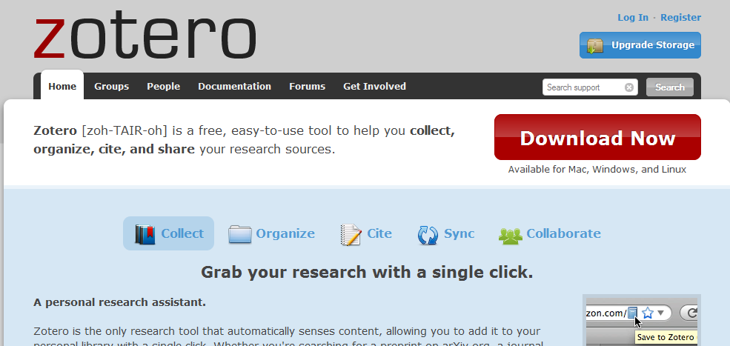
Шаг 2. Установка Zotero
http://www.zotero.org/

Slide 25
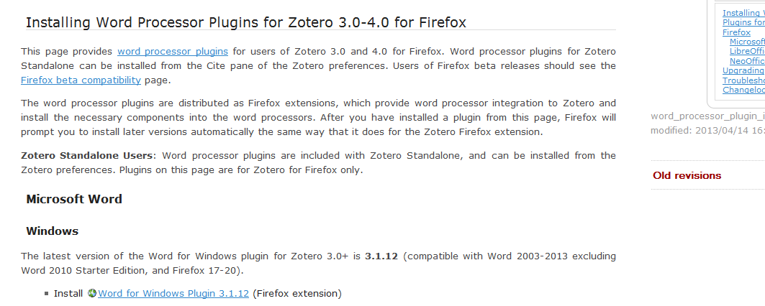
Шаг 3. Установка панели Word
http://www.zotero.org/support/word_processor_plugin_installation

Slide 26
Шаг 4. Проверка работы
Меню: Надстройки
Значки интеграции с Zotero

Slide 27
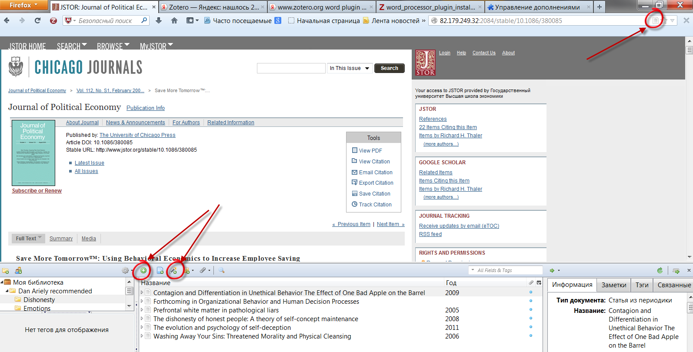
Шаг 5. Создание библиотеки

Slide 28
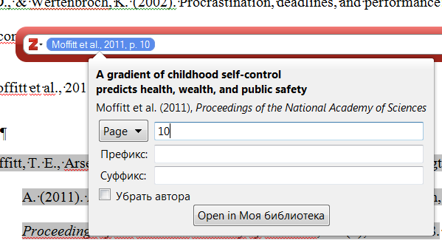
Шаг 6. Использование ссылки
Нахождение источника
“” (Moffitt et al., 2011)

Slide 29
Шаг 7. Создание библиографии
(Trope & Fishbach, 2000) (Thaler & Benartzi, 2004) (Papies, 2012)(Moffitt et al., 2011) (Papies, 2012)
Moffitt, T. E., Arseneault, L., Belsky, D., Dickson, N., Hancox, R. J., Harrington, H., … Caspi, A. (2011). A gradient of childhood self-control predicts health, wealth, and public safety. Proceedings of the National Academy of Sciences, 108(7), 2693–2698. doi:10.1073/pnas.1010076108
Papies, E. K. (2012). Goal Priming in Dieters: Recent Insights and Applications. Current Obesity Reports, 1(2), 99–105. doi:10.1007/s13679-012-0009-8
Thaler, R. H., & Benartzi, S. (2004). Save More TomorrowTM: Using Behavioral Economics to Increase Employee Saving. Journal of Political Economy, 112(S1), S164–S187. doi:10.1086/380085
Trope, Y., & Fishbach, A. (2000). Counteractive self-control in overcoming temptation. Journal of Personality and Social Psychology, 79(4), 493–506. doi:10.1037//0022-3514.79.4.493

